Slide 1
PRÁVNÍ OKNO – TOKENOMIKA / TOKENIZACE
Petr Mück
Head of Legal & Compliance
xixoio.com

Slide 2
IF YOU DIDN´T KNOW, NOW YOU KNOW
@nowYOUknow
xixoio.com

Slide 3
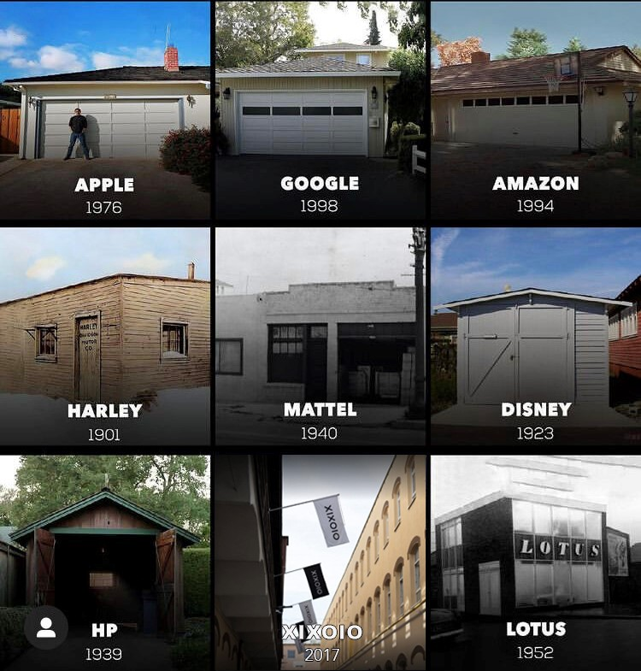
XIXOIO
xixoio.com

Slide 4
CO SE DĚJE A CO SE STANE
KOMUNIKACE KOORDINACE KOOPERACE
Digital Finance Package – iniciativa EK 2018
REGULACE VIRTUÁLNÍCH AKTIV (AML směrnice VI., MiCA)
10/2020 představila Evropská komise návrh nařízení MiCA a novelu směrnice MIFID II
20.7.2021 představila Evropská komise nový návrh balíčku regulace virtuálních aktiv
KULATÝ STŮL ČNB DNE 14.9.2021, TÉMA: Kryptoaktiva – tokenizace investičních nástrojů a budoucí úprava neinvestičních tokenů podle návrhu MiCA
xixoio.com

Slide 5
Lichtenštejnsko
1.1.2020 Lichtenštejnský blockchainový zákon
MiCA - Návrh nařízení o trzích s kryptoaktivy
Prezentace Thomase Näegeleho (lichtenštejnský advokát / softwarový developer) – srovnání obou úprav – účinné a připravované
https://www.youtube.com/watch?v=hS0Kpr1kTJQ
xixoio.com

Slide 6
TOKEN JAKO INVESTIČNÍ NÁSTROJ
NAVRHOVANÁ NOVELA SMĚRNICE MiFID II
„Regulace kryptoměnových aktiv by měla sledovat jejich ekonomickou funkci. Tokeny cenných papírů, tj. krypto aktiva, která mají všechny vlastnosti finančního nástroje, by měla být regulována a podléhat dohledu podle MiFID II (Směrnice 2014/65/EU). Abychom to více objasnili a zajistili úplnou harmonizaci tohoto přístupu, lze uvažovat o změně pojmu finanční nástroj (čl. 4 odst. 15). Tím se zajistí, že tyto finanční nástroje budou moci být vydávány na blockchainu.“
Z odůvodnění Evropské komise 10/2020
xixoio.com

Slide 7
BUDOUCNOST NEZKONTROLUJEME
Co ale udělat můžeme:
BÝT U TOHO S PARTNERY A NA SPRÁVNÉ PLATFORMĚ
České předsednictví 2022 v Radě EU
Česká národní banka, Ministerstvo financí, Finanční analytický úřad, Stálé zastoupení ČR v Bruselu, banky, Česká bankovní asociace, významné advokátní kanceláře
BACCA od XIXOIO = definice rolí; mimo jiné připomínkové místo dle LPV
xixoio.com

Slide 8
OTÁZKY?
Děkuji za pozornost.
xixoio.com

